Slide 1
句読点の使い方
くとうてん
つか
かた
Notes:
句読点の使い方

Slide 2
読んでみましょう
よ
すもももももももものうち
Notes:
書かれている文を読んでみましょう。
（少し待つ）
皆さんは、この文の意味が分かりますか？
「も」がたくさん並んでいて意味が分かりにくいですね。
今日は、このような文を読みやすくするための表し方を勉強しましょう。

Slide 3
句読点（くとうてん）
ぶん
き
め
ぶんちゅう
いみ
き
め
○文の切れ目や文中の意味の切れ目な
どに添える符号のこと
そ
ふごう
くてん
とうてん
句点→「。」
読点→「、」
ぶん
お
つ
ぶんしょう
よ
ないよう
ただ
文の終わりに付けます。
文章を読みやすくしたり、内容を正しく伝えたりするために打ちます。
つた
う
Notes:
文章を読みやすく分かりやすい内容にするために使う符号として、句読点があります。
句読点は「くどくてん」ではなく、「くとうてん」と読みます。
文の切れ目や文中の意味の切れ目などに添える符号のことです。
句点は「。」で、文の終わりに付けます。
読点（とうてん）は「、」で、文章を読みやすくしたり、内容を正しく伝えるために打ちます。
句点は、作文などを書くときによく使っていると思いますが、読点はどこに入れるか迷うことも多いのではないでしょうか。

Slide 4
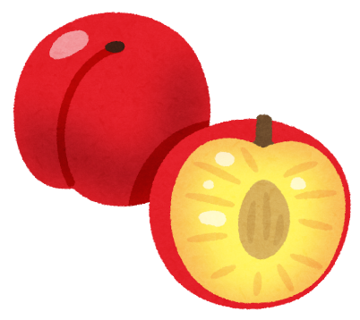
読点の役割
やくわり
とうてん
すもももももももものうち
すももも、ももも、もものうち
スモモも、桃も、桃のうち
もも
もも
Notes:
先ほどの例では、「も」がたくさん並んでいて意味が分かりにくかったと思いますが、このように読点を入れるとどうでしょうか。
単語のまとまりが分かりやすくなり、意味が捉えやすくなりますね。
さらに漢字があると、より分かりやすいですね。
こうすることで、果物のスモモも桃も、同じ桃の仲間であるということが分かりやすくなりました。
このように、読点には、全体の意味合いを理解しやすくしたり、読みやすくしたりする役割があります。

Slide 5
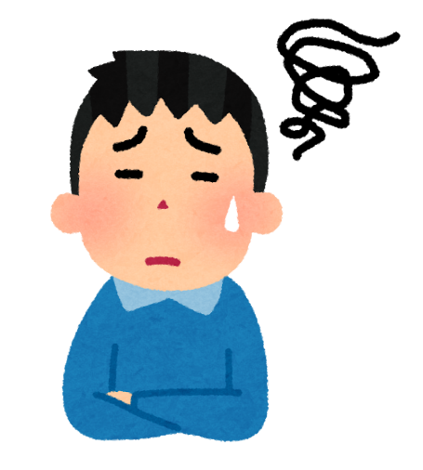
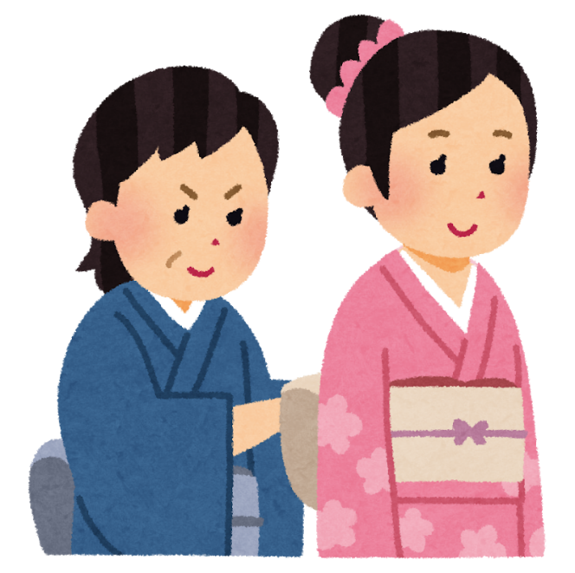
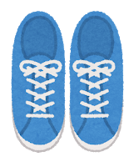
読んでみましょう
何を脱げば
いいのかな？
なに
ぬ
よ
ここでは、きものをぬいでください
ここで、はきものをぬいでください
ここではきものをぬいでください
ぬ
きもの
脱ぐのは「はきもの」？「着物」？
Notes:
では、こちらの文はどうでしょう。書かれている文を読んでみましょう。
（少し待つ）
皆さんは何を脱げばよいか分かりますか？
例えば、「ここで」の後に読点を打つと＜クリック＞「ここで、履物をぬいでください」となり、靴を脱ぐという意味になります。
では、「ここでは」の後に読点を打つとどうでしょうか。＜クリック＞「ここでは、着物を脱いでください」となり、今度は着物を脱ぐという意味になります
このように、読点を打つところによって、意味が変わってしまうことがあるため、正しく伝えるために、意味の切れ目に読点を打つ必要があります。

Slide 6
読点の打ち方
う
かた
とうてん
しゅご
あらわ
あと
①主語を表す「は」や「が」の後
・私は、毎日６時に起きます。
・白い自転車に乗った子供が、公園の前を横切っていった。
②文が２つ以上続くとき
・お菓子を食べたり、ジュースを飲んだりした。
③文と文をつなぐ言葉の後
・雨があがった。しかし、運動会は中止だった。
④名詞をいくつも並べるとき
・山も、川も、緑の木々もすべてが美しい。
わたし
まいにち
じ
お
しろ
じてんしゃ
の
こども
こうえん
まえ
よこぎ
ぶん
いじょう
つづ
かし
た
の
ぶん
ぶん
ことば
あと
あめ
うんどうかい
ちゅうし
めいし
なら
やま
かわ
みどり
きぎ
うつく
Notes:
読点の打ち方に明確な決まりはありませんが、次のようなところに打つと読みやすく、意味が伝わりやすい文章になります。
ポイントの一つ目は、主語を表す「は」や「が」の後です。
主語の後に読点を打つことで、主語をはっきりさせることができます。
二つ目は、文が２つ以上続くときなどに、そこで区切るように読点を打つと分かりやすくなります。
三つ目は、文と文をつなぐ言葉の後に読点を打つ方法です。「だから」、「しかし」、「また」、「なぜなら」、「つまり」などの、つなぐ言葉の後に打つことで伝えたいことが強調されます。
四つ目は、名詞をいくつも並べるときに読点を打つ方法です。こうすることによって、読みやすくなります。

Slide 7
良くない例
れい
よ
僕は、お昼ご飯に、ハンバーグを、食べました。
ぼく
ひる
はん
た
僕は、お昼ご飯にハンバーグを食べました。
ぼく
ひる
はん
た
Notes:
よくない例を紹介します。
これは、読点を打ちすぎている例です。
短い文に３つも読点が入っています。
（読点を強調するように以下を読む）
読点を意識しながら読むと、「僕は、お昼ご飯に、ハンバーグを、食べました。」
このように、句読点が多すぎると、リズムが切れてスムーズに読めなくなってしまいますので、＜クリック＞このようにすると良いと思います。
読点を意識しながら読むと、「僕は、お昼ご飯にハンバーグを食べました。」となります。
句読点の打つ際は、声に出して読むときにスムーズに息継ぎができるようにすることがポイントです。

Slide 8
練習問題
れんしゅうもんだい
①私はサッカーが好きです。
②おじいさんは山へしばかりにおばあさんは川へ洗濯
に行きました。
③わたしたちは毎日の生活の中でたくさんのごみを出
します。
わたし
す
わたし
す
→私は、サッカーが好きです。
やま
かわ
せんたく
い
やま
かわ
せんたく
い
→おじいさんは、山へしばかりに、おばあさんは、川へ洗濯に行きました。
まいにち
せいかつ
なか
だ
わたし
まいにち
せいかつ
なか
だ
→私たちは、毎日の生活の中で、たくさんのごみを出します。
Notes:
それでは、いくつかの文章で練習しましょう。
①から③の文章に読点を入れてください。
（少し待つ）
＜クリックで①～③の回答例を示す＞
例えば、このように読点を入れることができます。
皆さんはどこに読点を入れましたか？

Slide 9
分かりやすく表そう
わ
あらわ
Notes:
分かりやすく表そう

Slide 10
読んでみましょう
よ
いませかいにいるうみがめはすべてぜつめつのおそれがあるどうぶつにしていされています。ながいあいだうみがめはつかまえられてそうしょくひんのざいりょうにつかわれたりたまごをうむすなはまがかいはつによってうめたてられたりしてかずがへってきたのです。
Notes:
皆さんは、学校で習った漢字をしっかりと使っていますか？
この文章は全て平仮名で書かれています。
全て読める字ですので、できるだけ早く読んでみてください。
（少し待つ）
どうでしたか？スムーズに読むことができましたか？
きっと「読みにくかった」と感じた人がほとんどだったのではないでしょうか。
この文章が読みにくい理由は、先ほど学んだ読点がないことと、漢字が使われていないことなどが考えられます。
学校で身に付けた漢字や読点を使うことで、文が読みやすくなったり、伝わりやすくなったりします。

Slide 11
もう一度読んでみましょう
よ
いちど
今、世界にいるウミガメは、全て、絶めつのおそれがある動物に指定されています。
長い間、ウミガメは、つかまえられてそうしょく品の材料に使われたり、卵を産む砂浜が開発によってうめ立てられたりして、数が減ってきたのです。
いま
せかい
すべ
ぜつ
どうぶつ
してい
なが
あいだ
ひん
ざいりょう
つか
たまご
う
すなはま
かいはつ
た
かず
へ
Notes:
例えば、このようにするとどうでしょうか。
先ほどと同じように読んでみてください。
（少し待つ）
漢字や読点があることで、先ほどよりも読みやすくなったのではないでしょうか。
このように、学校で勉強した漢字や読点を使うことで、文が読みやすくなったり、伝わりやすくなったりしますので、学んだことはどんどん使ってみましょう。

Slide 12
敬語について
けいご
Notes:
敬語について

Slide 13
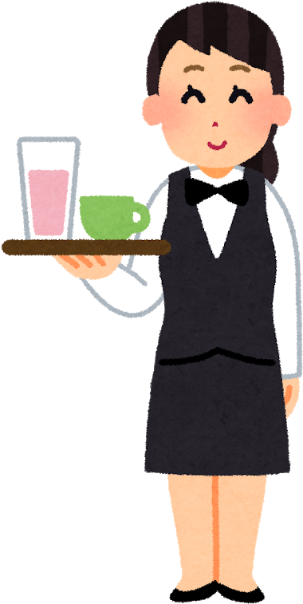
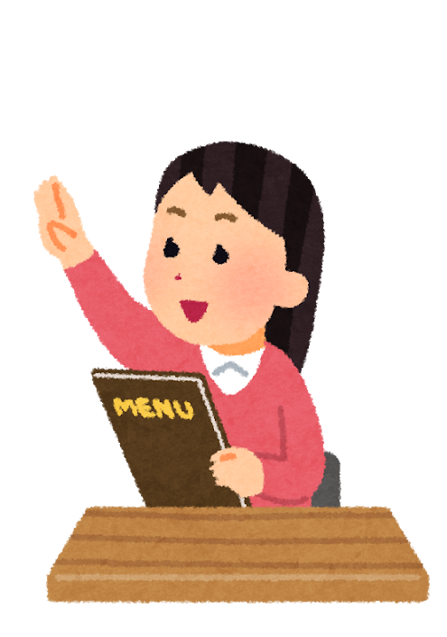
現場実習の場面です。
げんば
じっしゅう
ばめん
すみませーん
ちょっと
まってね
すこ
少し
お待ちください
ま
Notes:
特セン高等支援学校の円山 花子さんは、憧れだった飲食店で現場実習をしています。
ある日、ホールに出て接客しているときに、お客さんから呼び止められました。
他のお客さんに飲み物を届ける途中だった花子さんは、「すみませ－ん」と呼び止めるお客様に対して、＜クリック＞「ちょっと待ってね」と伝えてしまいました。
このようなとき、皆さんは、どのように伝えますか？＜クリックで新しい吹き出しを表示する＞
（少し待つ）
そうですね、お客様には「少しお待ちください」と伝えると良いですね。
このように、私たちは、必要に応じて丁寧な言葉遣いをします。これを敬語と言います。
敬語を上手に使うことで、自分と相手との間に良い関係を作ることができます。

Slide 14
敬語の種類
けいご
しゅるい
丁寧語
した
ひと
おおぜい
ひと
たい
はな
か
あまり親しくない人や大勢の人に対して話したり書いたりするときに使います。
（例）～です、～ます、ございます 等
ていねいご
つか
など
尊敬語
あいて
うやま
きも
あらわ
つか
相手を敬う気持ちを表すときに使います。
（例）来る→いらっしゃる、言う→おっしゃる
「お になる」、「 られる」等の言い方
そんけいご
く
い
など
い
かた
謙譲語
じぶん
みうち
どうさ
けんそん
い
つか
自分や身内の動作を謙遜して言うときに使います。
（例）行く→うかがう、もらう→いただく
「お になる」 等
けんじょうご
い
など
Notes:
敬語には、色々な種類があります。
相手や状況に合わせて使うことがポイントです。
普段、皆さんがよく使っているのが「丁寧語」です。
丁寧語は、あまり親しくない人や大勢の人に対して話したり書いたりするときに使うもので、「です」、「ます」や、「ございます」などがあります。
相手に対して敬意を表す言い方です。
「尊敬語」は、相手を敬う気持ちを表す言い方です。
例えば、「来る」は「いらっしゃる」。「言う」は「おっしゃる」などがあります。
また、「校長先生がお話になる」、「先生はもう帰られた」、「ご卒業おめでとうございます」など、「お」や「ご」を付けた言い方もあります。
「謙譲語」は、自分や身内の動作を謙遜して言うことで、その動作を受ける人への敬意を表す言い方です。
例えば、「行く」は「伺う」、「もらう」は「いただく」などがあります。
尊敬語と同じように「お～になる」と言う言い方もあります。例として、「お客様をお見送りする」など、動作を受ける人に対して使います。

Slide 15
練習問題
れんしゅうもんだい
①私は、作業学習を頑張っている。
②学校の歴史について、校長先生が話す。
③お客様から、お菓子をもらった。
④学習会に、料理研究家を招く。
わたし
さぎょうがくしゅう
がんば
わたし
さぎょうがくしゅう
がんば
→私は、作業学習を頑張っています。
がっこう
れきし
こうちょうせんせい
はな
がっこう
れきし
こうちょうせんせい
はなし
→学校の歴史について、校長先生がお話になる。
きゃくさま
かし
きゃくさま
かし
→お客様から、お菓子をいただいた。
がくしゅうかい
りょうりけんきゅうか
まね
がくしゅうかい
りょうりけんきゅうか
まね
→学習会に、料理研究家をお招きする。
Notes:
それでは、いくつかの文章で練習しましょう。
①から④の文章を敬語にしてください。
（少し待つ）
＜クリックで①～④の回答例を示す＞
例えば、このように言うことができます。
皆さんは、どのように敬語に直しましたか？
日頃から敬語を使い、自分と相手との間に良い関係を作りましょう。

Slide 16
今日のまとめ
きょう
句読点は、文を読みやすくしたり、意味を分かりやすくしたりするために使う。
漢字を使うことで、文が読みやすくなったり、伝わりやすくなったりする。
敬語を上手に使うことで、自分と相手との間に良い関係を作ることができる。
くとうてん
ぶん
よ
いみ
わ
つか
かんじ
つか
ぶん
よ
つた
けいご
じょうず
つか
じぶん
あいて
あいだ
よ
かんけい
つく
Notes:
今日は、３つのことについて勉強しました。
一つ目は、句読点の使い方でした。
句読点の打ち方は難しいですが、文を読みやすくしたり、意味を分かりやすくしたりすることができます。
句読点の打つ際は、声に出して読むときにスムーズに息継ぎができるようにすることがポイントです。
二つ目は、漢字や読点の使い方でした。
漢字や読点を使うことで、文が読みやすくなったり、伝わりやすくなったりしますので、学校で勉強したことはどんどん使ってみましょう。
三つ目は、敬語でした。
敬語の使い方を身に付けるためには、日頃から敬語を使うことが大切です。
社会に出ると、色々な年齢や立場の方と生活をしたり働いたりします。
相手との間に良い関係を作るためにも、相手の立場に応じて敬語を使いましょう。

